Slide 1
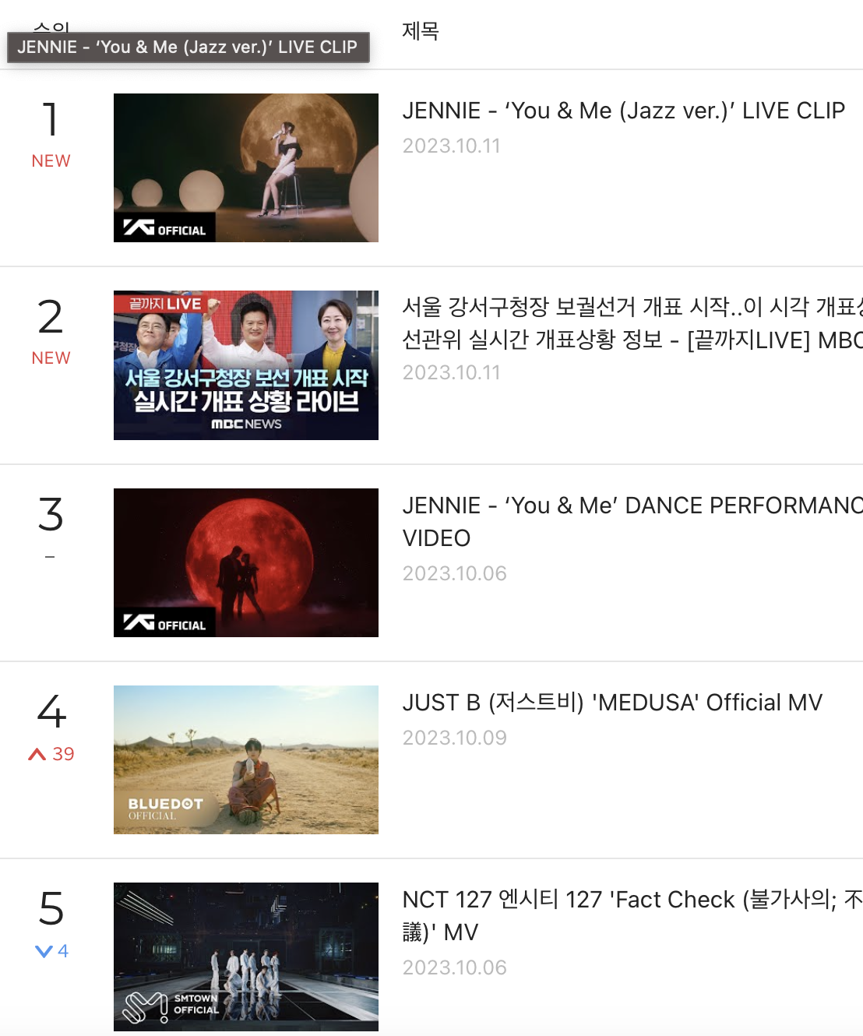
트렌드에 맞는 유튜브 추천과 요약
(나)반 7팀 20192932 최원석
정보가 넘처나는 시대 정보의 비대칭을 해결하고
트렌드를 쉽게 파악할 수 있는 사이트를 제공해
사용자가 필요한 정보를 유튜브로 손쉽게 제공하자!
시간 절약을 위한 요약 정리
트렌드 파악을 위한 추천
빨리 감기가 습관이 된 이 시대 유튜브도 쪽집게 요약 정리가 필요하다!
향후 할일
-머신러닝 모델 확인, 데이터 수집 및 관리, 역할 배정

Slide 2
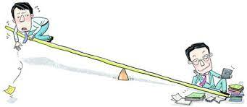

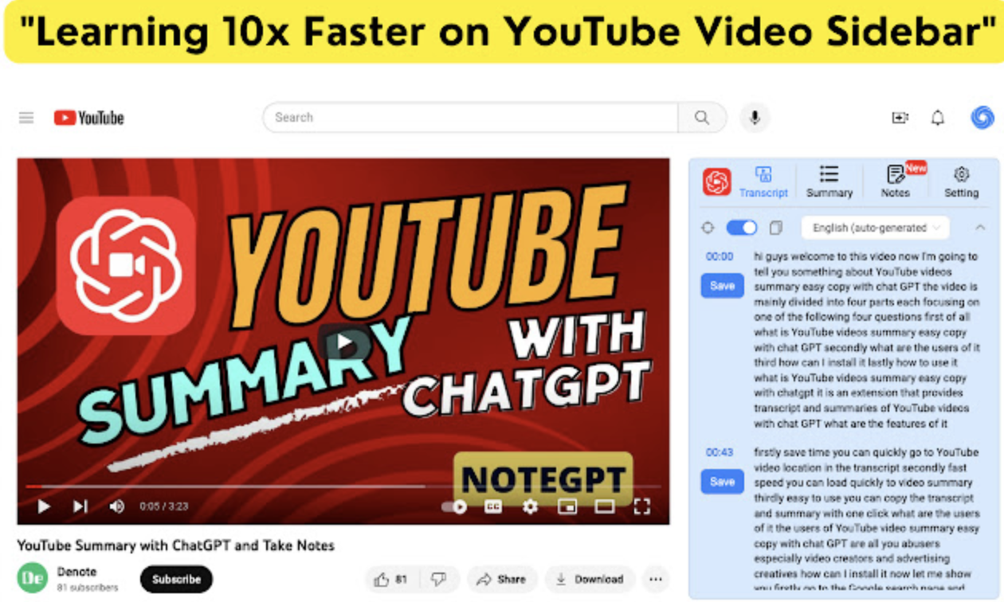
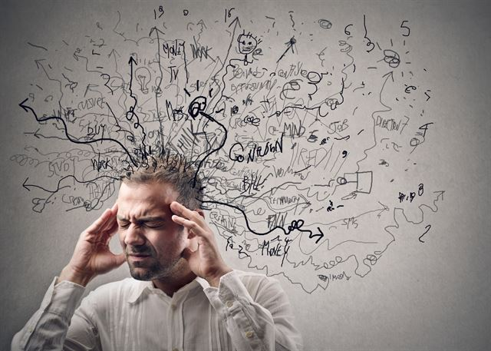
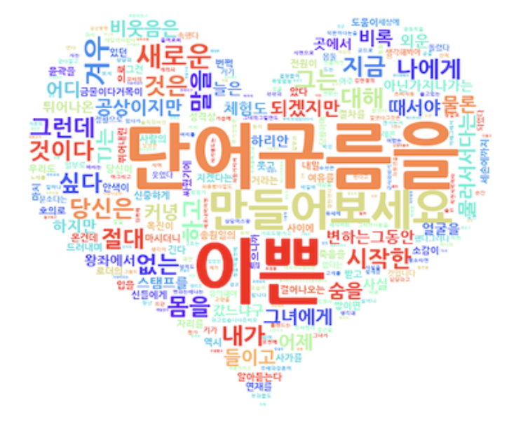
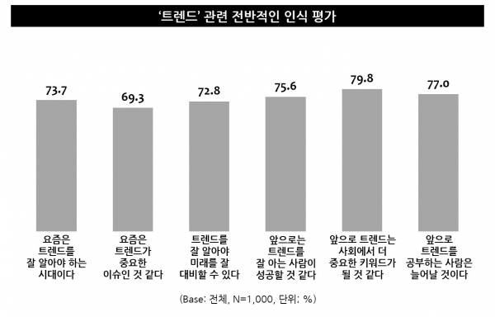
서론
커지는 정보의 비대칭
중요한 정보를, 필요한 정보를 찾는데
쓰는 시간이 너무 아깝다.
뭐가 트렌드인지 모르겠다.
넘처 흐르는 정보
트렌드를 알려주고 유튜브를 추천 요약해주자!
커지는 트렌드에 대한 인식 사례

Slide 3
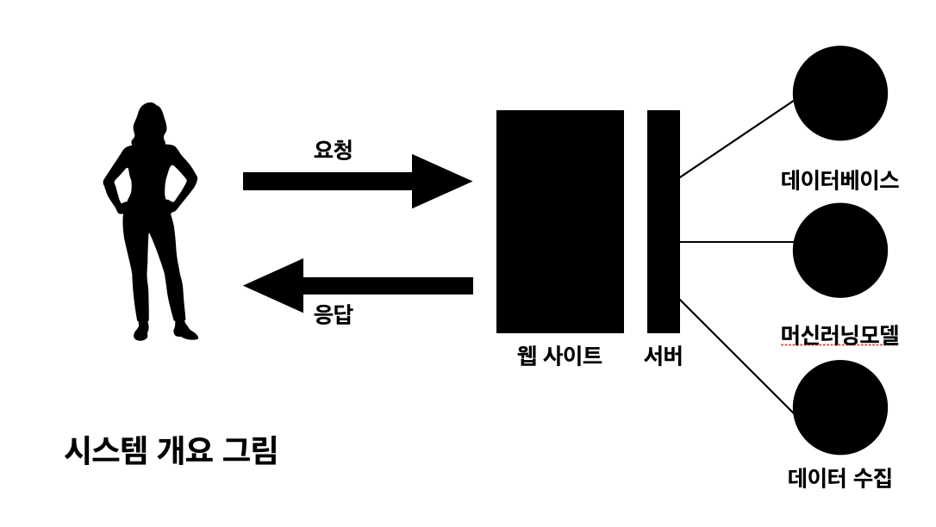
본론
필요한 기술
데이터 수집:
유튜브 API를 사용하여 트렌드 관련 데이터를 수집하여 트렌드를 추적하고
추천에 사용한다. 또한 유튜브 채널 및 비디오 정보를 수집하여 분석에 활용.
머신러닝 모델 개발:
머신러닝 모델을 개발하여 트렌드를 감지하고 유튜브 채널을 분류합. 트렌드 데이터와
유튜브 데이터를 분석하고 추천 결과를 생성. 자연어 처리 (NLP) 기술을 사용하여
트렌드 키워드를 추출하고 분석.
데이터베이스 구축:
추천 및 요약 정보를 저장할 데이터베이스를 구축하고 관리. 사용자 프로필,
추천된 채널, 그리고 요약된 내용을 저장.
사용자 인터페이스 개발:
사용자 인터페이스를 개발하여 사용자가 트렌드를 선택하고 추천된 유튜브 채널 및
요약된 내용을 볼 수 있도록 한다. 사용자 프로파일 관리 및 검색 기능도 구현.
구현 방법 및 개방 방향
데이터 수집, 머신 러닝 모델 구현, 웹 애플리케이션 개발, 사용자 피드백 수집,
성능 향상, 보안, 마케팅 및 배포 단계를 따라가며 사용자에게 트렌디한 비디오를 추천하고
요약하는 기능을 제공.

Slide 4
출처:
1. 워드 클라우드 사진 https://wordcloud.kr/
2. 유튜브 순위 사진 https://playboard.co/
3. 유튜브 chat-get 사진 chat-get https://chrome.google.com/webstore/detail/notegpt-youtube-summary-w/baecjmoceaobpnffgnlkloccenkoibbb?hl=ko
4. 정보의 바다 사진 https://m.hankookilbo.com/News/Read/201701201651183872
5. 정보의 비대칭 사진 https://m.blog.naver.com/neposkim2/221863248879
6. 트랜드의 중요성 사진 https://www.madtimes.org/news/articleView.html?idxno=5594
7. 유튜브 사진 https://www.youtube.com/?hl=ko&gl=KR&app=desktop

